Slide 1
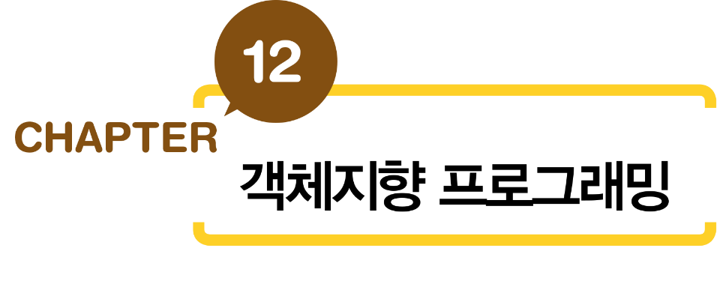
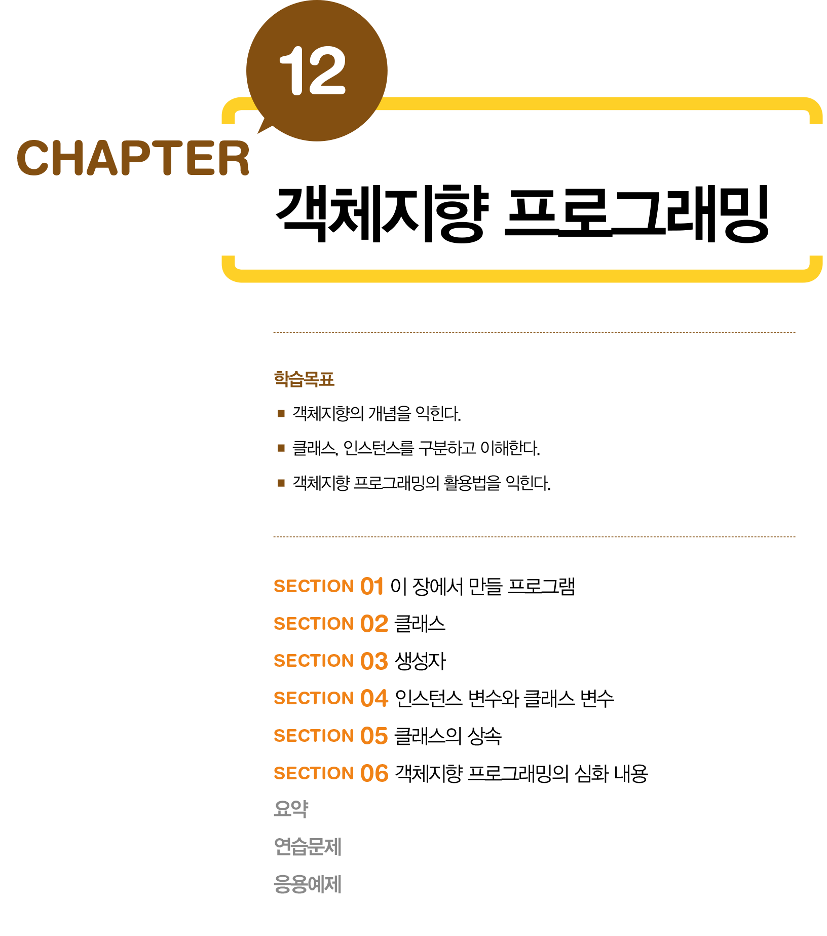

Slide 3
Section 01 이 장에서 만들 프로그램
[프로그램 1] 객체지향 개념 적용
[프로그램 2] 객체지향 사각형을 그리는 거북이

Slide 4
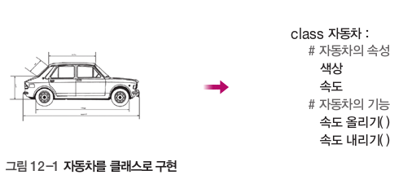
Section 02 클래스
클래스의 개념
클래스의 모양과 생성
자동차를 클래스로 구현

Slide 5
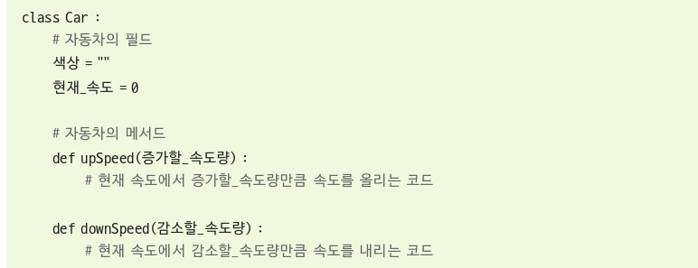
Section 02 클래스
자동차 클래스의 개념을 실제 코드로 구현
자동차의 속성은 지금까지 사용 한 변수처럼 생성(필드( Field ))
자동차의 기능은 지금까지 사용한 함수 형식으로 구현
클래스 안에서 구현된 함수는 함수라고 하지 않고 메서드라고 함.

Slide 6
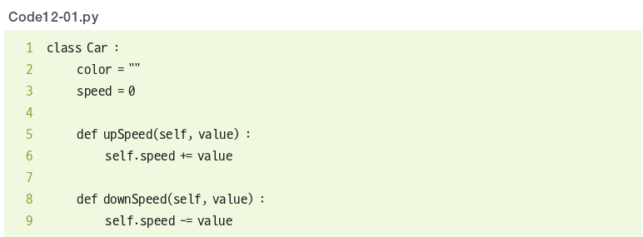
Section 02 클래스
자동차 클래스를 완전한 파이썬 코드로

Slide 7
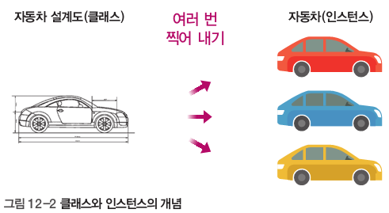
Section 02 클래스
Code12-01.py에 메서드 추가
printMessage ( ) 안에서는 필드를 사용하지 않으므로 이때는 self 생략이 가능
인스턴스의 생성(예 : 실제 생산되는 자동차)

Slide 8
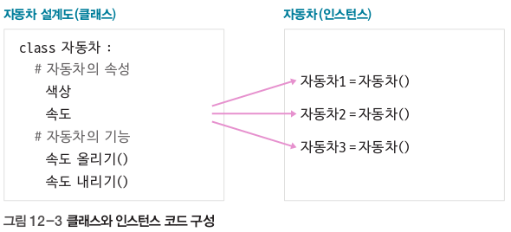

Section 02 클래스
인스턴스 구현 형식
자동차 세 대의 인스턴스 생성 코드

Slide 9
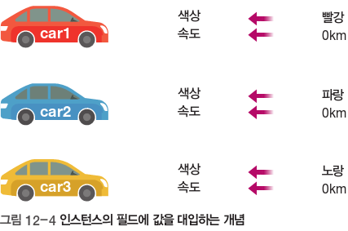
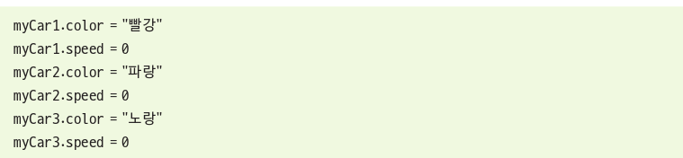
Section 02 클래스
필드에 값 대입
메서드의 호출

Slide 10
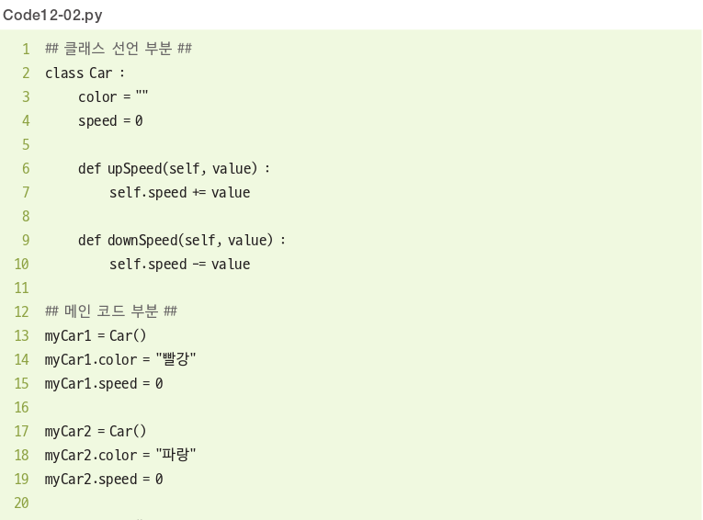
Section 02 클래스
클래스의 완전한 작동 구현

Slide 11
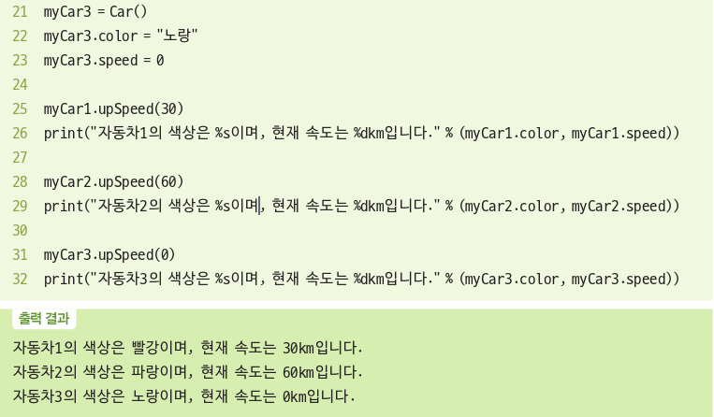
Section 02 클래스

Slide 12
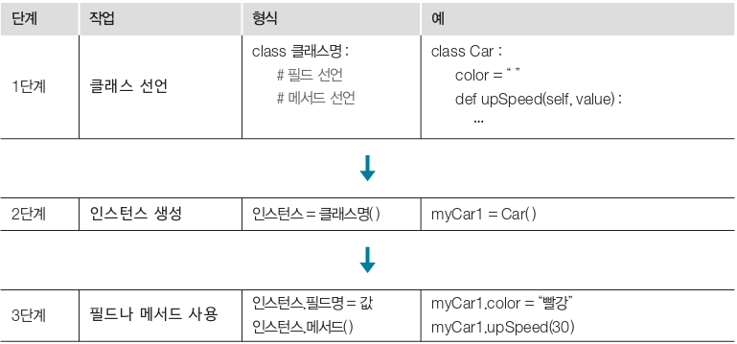
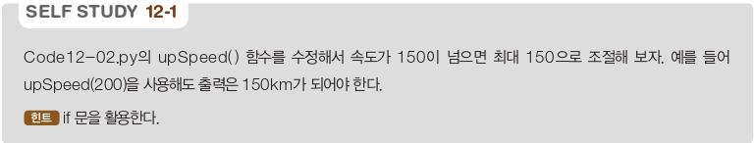
Section 02 클래스
클래스 사용 순서

Slide 13

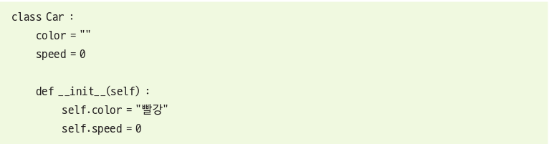
Section 03 생성자
생성자의 개념 : 인스턴스를 생성하면서 필드값을 초기화시키는 함수
생성자의 기본
생성자의 기본 형태 : _ _ init _ _( )라는 이름

Slide 14
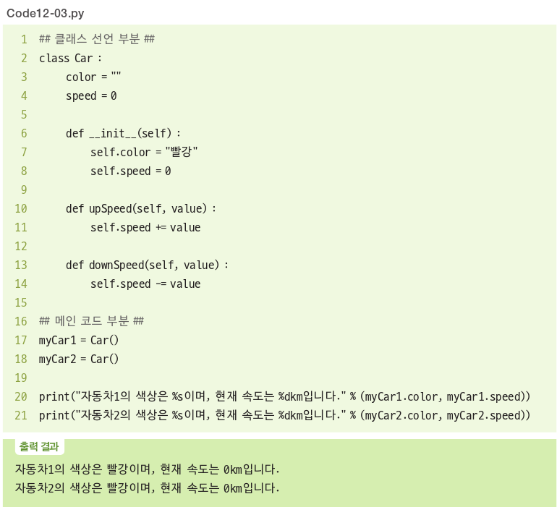
Section 03 생성자
기본 생성자
매개변수가 self 만 있는 생성자

Slide 15
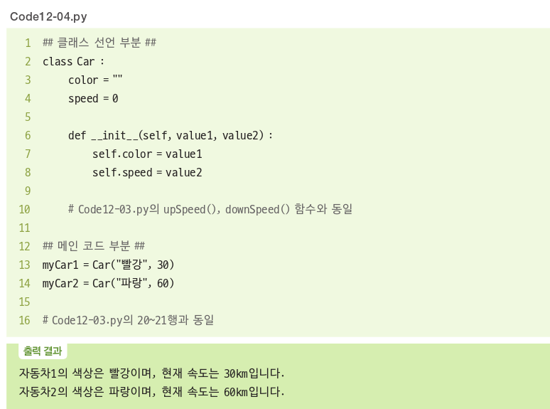
Section 03 생성자
매개변수가 있는 생성자

Slide 16
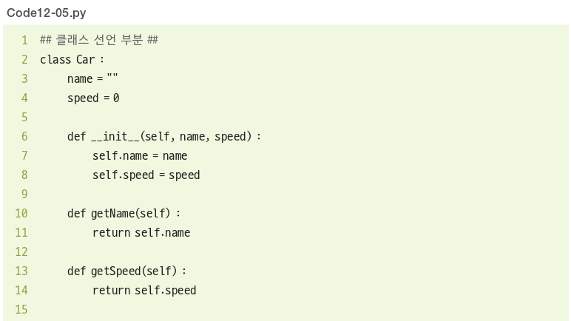
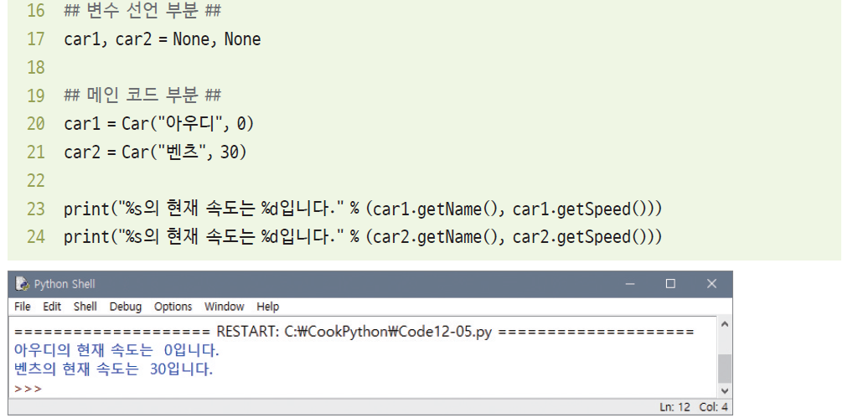
Section 03 생성자
[프로그램 1]의 완성

Slide 17
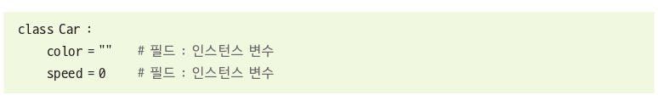

Section 04 인스턴스 변수와 클래스 변수
인스턴스 변수
예 : Car 클래스 2 개의 필드
클래스를 이용해 메인 코드에서 인스턴스 만들기

Slide 18
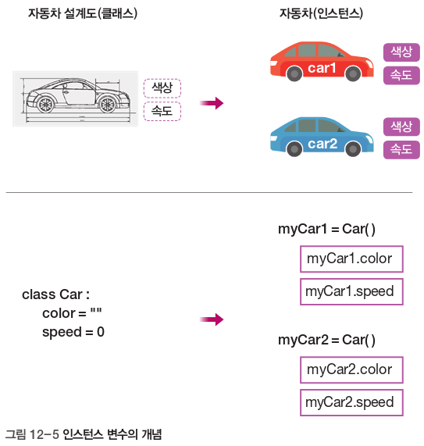
Section 04 인스턴스 변수와 클래스 변수
인스턴스 변수의 개념

Slide 19
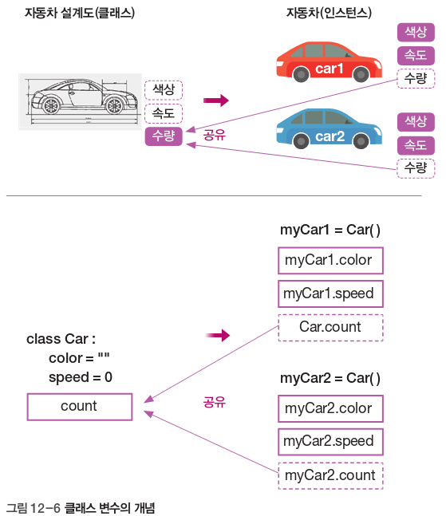
Section 04 인스턴스 변수와 클래스 변수
클래스 변수
클래스 안에 공간이 할당된 변수, 여러 인스턴스가 클래스 변수 공간 함께 사용

Slide 20
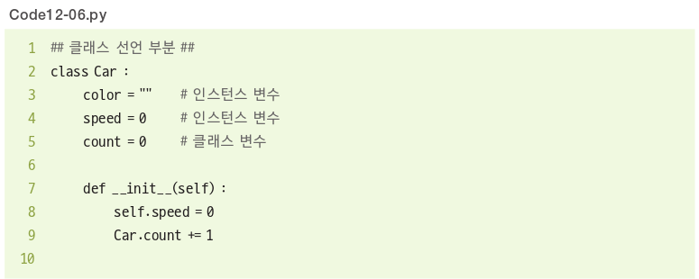
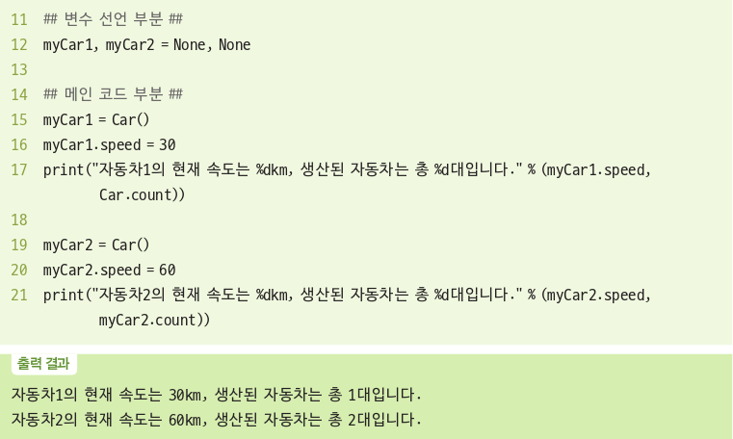
Section 04 인스턴스 변수와 클래스 변수
자동차 생산 대수 확인 코드

Slide 21
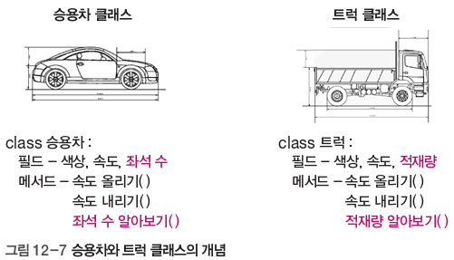
Section 05 클래스의 상속
상속의 개념
클래스의 상속( Inheritance ) : 기존 클래스에 있는 필드와 메서드를 그대로 물려받는
새로운 클래스를 만드는 것

Slide 22
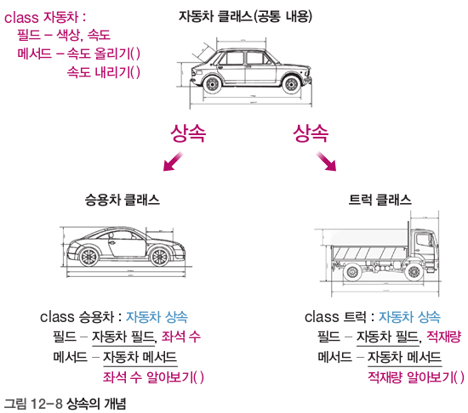
Section 05 클래스의 상속
상속의 개념
공통 내용을 자동차 클래스에 두고 상속을 받음으로써 일관되고 효율적인 프로그래밍 가능
상위 클래스인 자동차 클래스를 슈퍼 클래스 또는 부모 클래스, 하위의 승용차와 트럭 클래스는 서브 클래스 또는 자식 클래스

Slide 23
Section 05 클래스의 상속
상속을 구현하는 문법

Slide 24
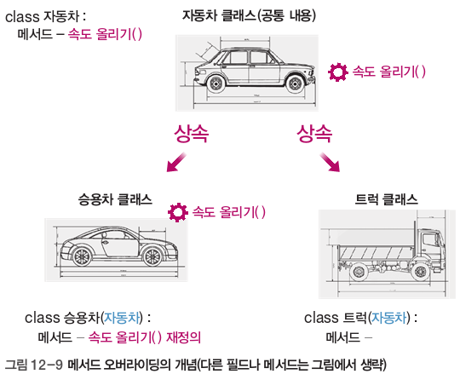
Section 05 클래스의 상속
메서드 오버라이딩
상위 클래스의 메서드를 서브 클래스에서 재정의

Slide 25
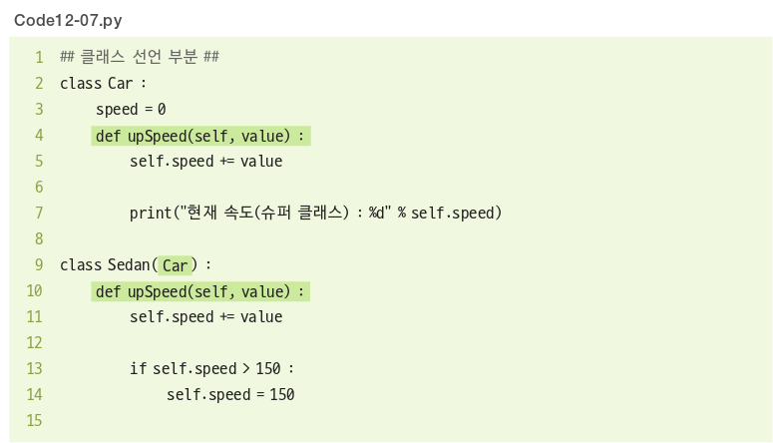
Section 05 클래스의 상속
메서드 오버라이딩 구현 코드

Slide 26
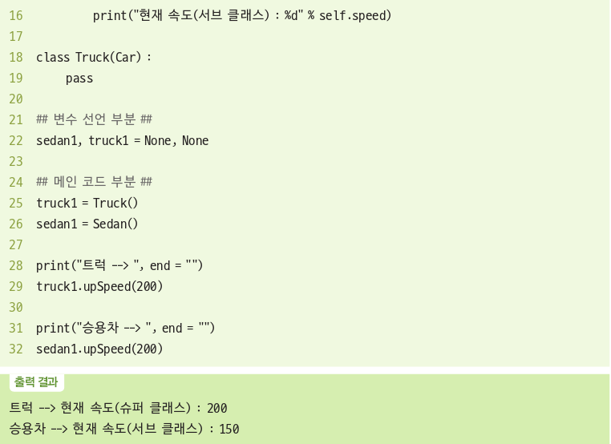
Section 05 클래스의 상속

Slide 27
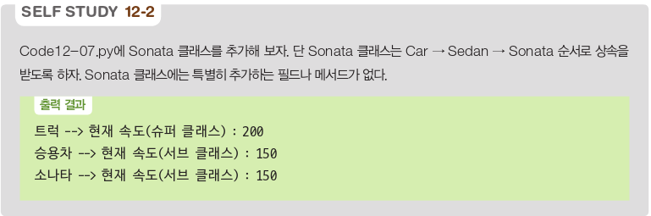
Section 05 클래스의 상속

Slide 28
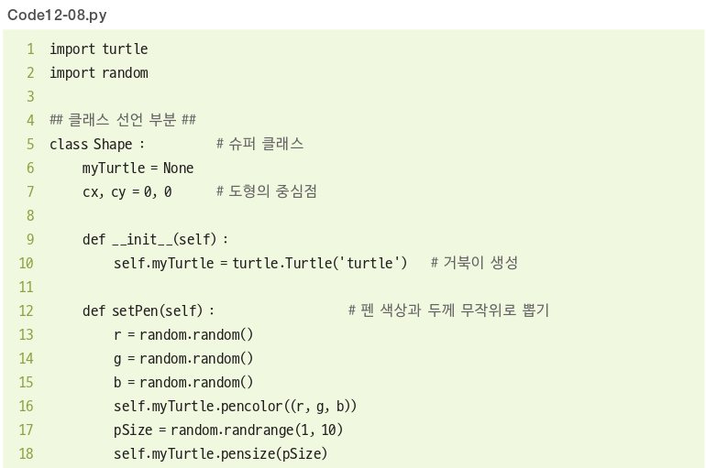
Section 05 클래스의 상속
[프로그램 2]의 완성

Slide 29
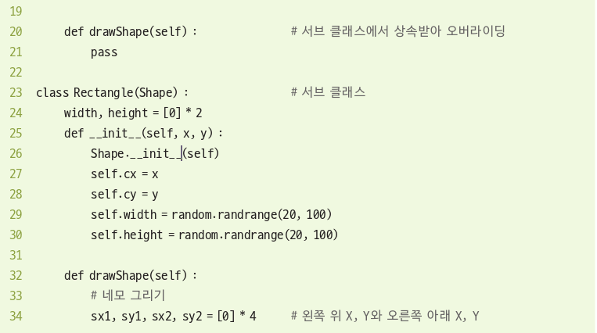
Section 05 클래스의 상속

Slide 30
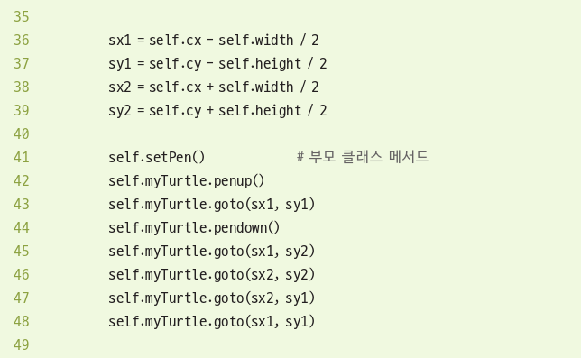
Section 05 클래스의 상속

Slide 31
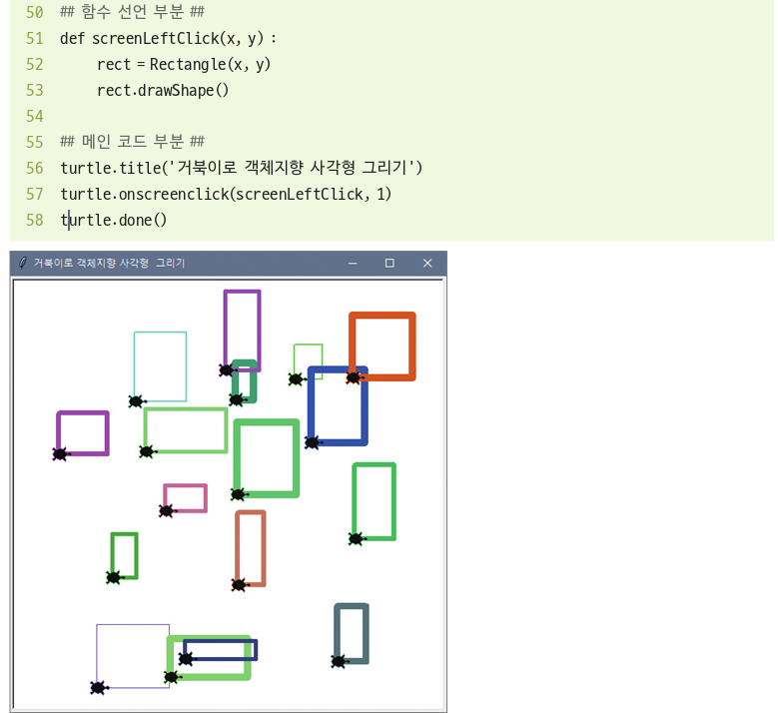
Section 05 클래스의 상속

Slide 32
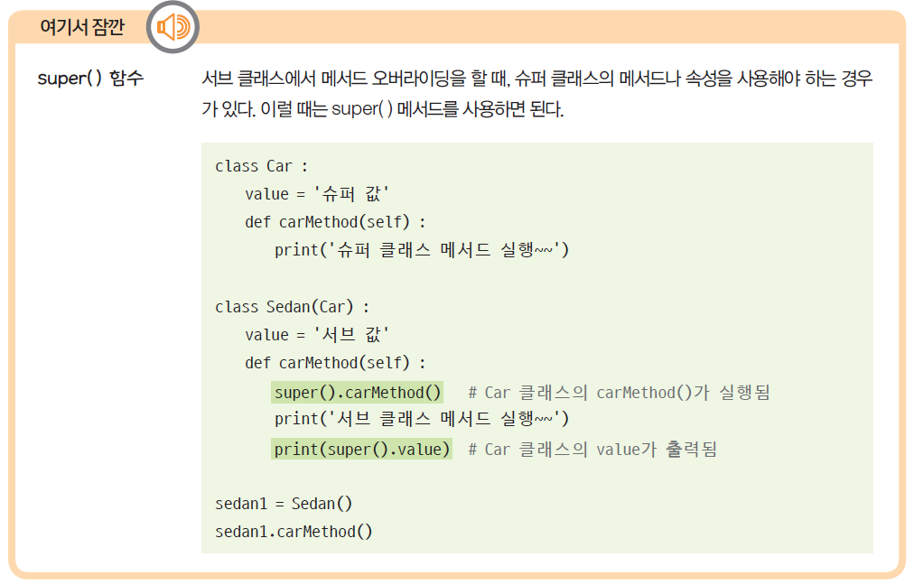
Section 05 클래스의 상속

Slide 33
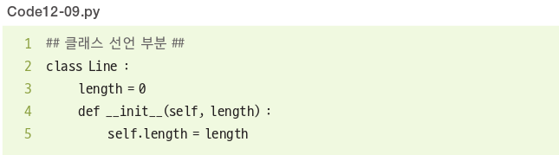
Section 06 객체지향 프로그래밍의 심화 내용
클래스의 특별한 메서드
__ del __ ( ) 메서드
소멸자( Destructor ), 생성자와 반대로 인스턴스 삭제할 때 자동 호출.
__ repr __( ) 메서드
인스턴스를 print ( ) 문으로 출력할 때 실행
__ add __( ) 메서드
인스턴스 사이에 덧셈 작업이 일어날 때 실행되는 메서드, 인스턴스 사이의 덧셈 작업 가능
비교 메서드 : __ lt __( ), __ le __( ), __ gt __( ), __ ge __( ), __ eq __( ), __ ne __( )
인스턴스 사이의 비교 연산자(<, <=, >, >=, ==, != 등) 사용할 때 호출

Slide 34
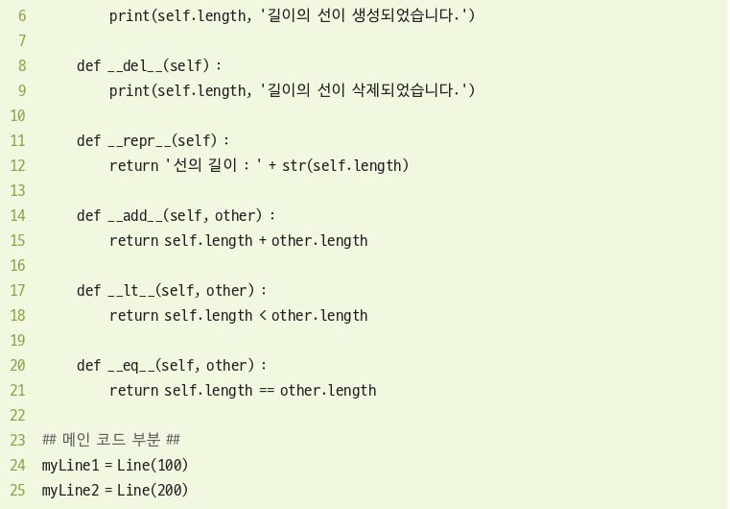
Section 06 객체지향 프로그래밍의 심화 내용

Slide 35
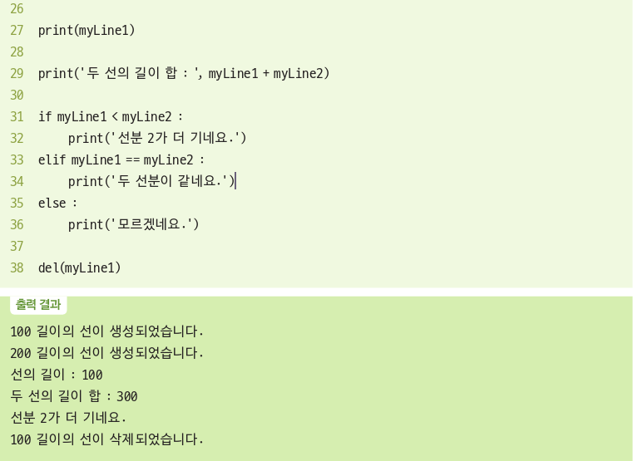
Section 06 객체지향 프로그래밍의 심화 내용

Slide 36
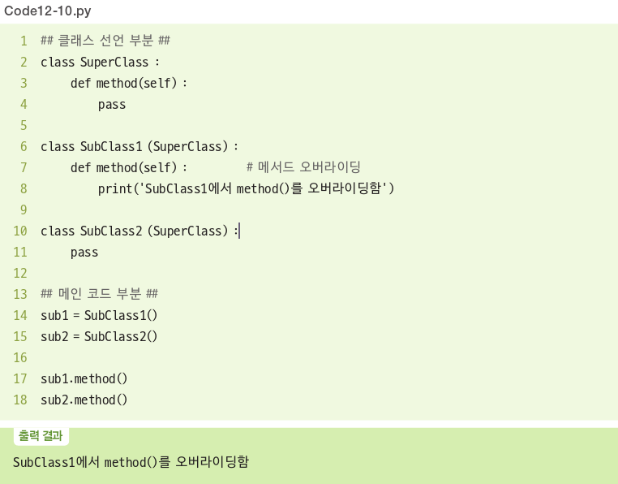
Section 06 객체지향 프로그래밍의 심화 내용
추상 메서드
서브 클래스에서 메서드를 오버라이딩 : 슈퍼 클래스에서는 빈 껍질의 메서드만 만들어 놓고 내용은 pass 로 채움

Slide 37
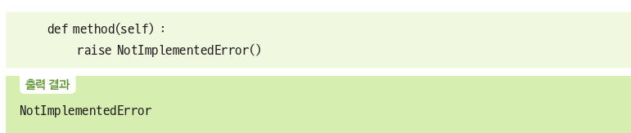
Section 06 객체지향 프로그래밍의 심화 내용
3 ~ 4행 method ( ) 수정
오버라이딩하지 않았다는 Not Implement Error 발생

Slide 38
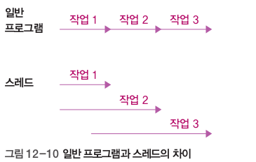
Section 06 객체지향 프로그래밍의 심화 내용
멀티 스레드
프로그램 하나에서 여러 개를 동시에 처리할 수 있도록 제공하는 기능

Slide 39
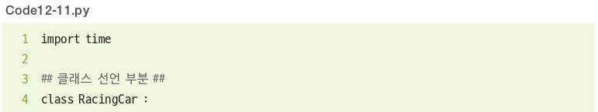
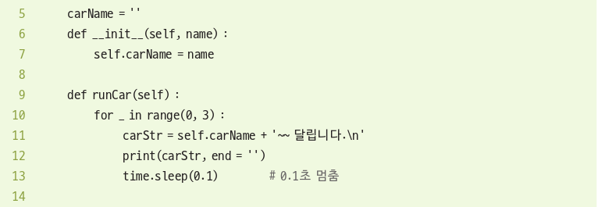
Section 06 객체지향 프로그래밍의 심화 내용
자동차 세 대가 경주하는 코드

Slide 40
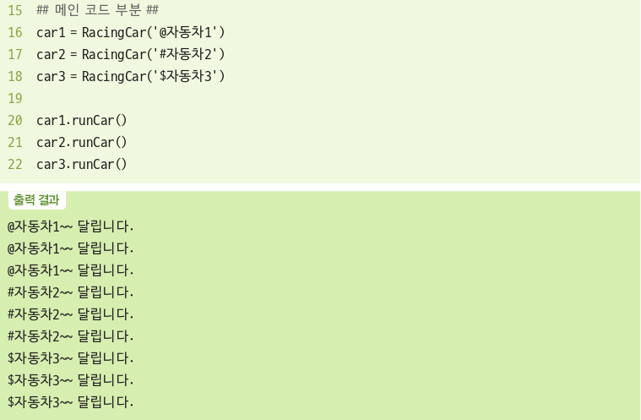
Section 06 객체지향 프로그래밍의 심화 내용

Slide 41
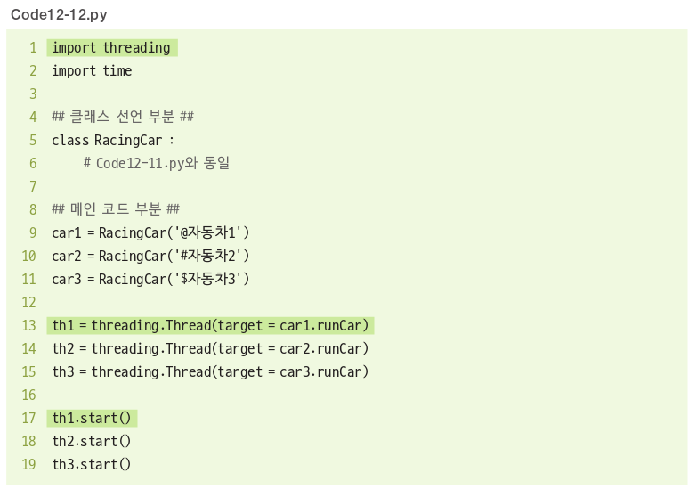
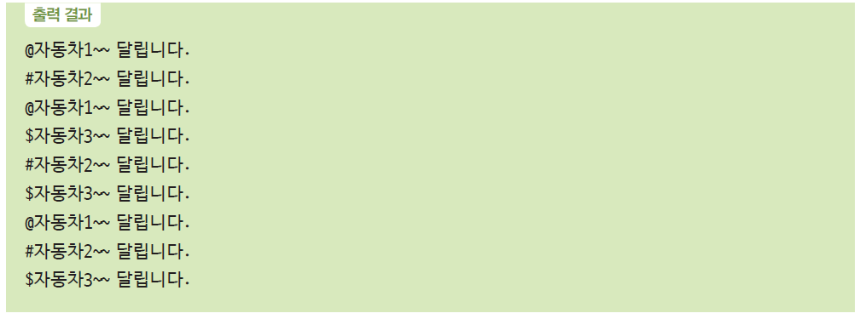
Section 06 객체지향 프로그래밍의 심화 내용
자동차 세 대를 동시에 출발

Slide 42
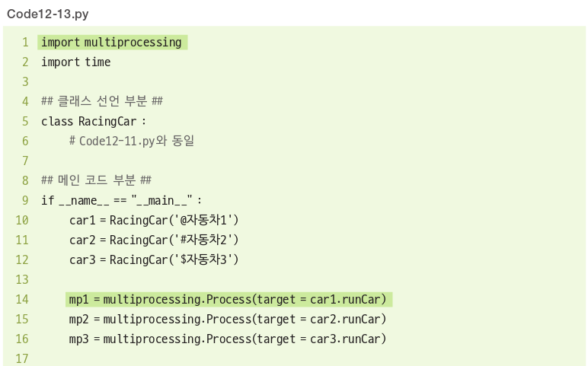
Section 06 객체지향 프로그래밍의 심화 내용
멀티 프로세싱
동시에 CPU 를 여러 개 사용

Slide 43
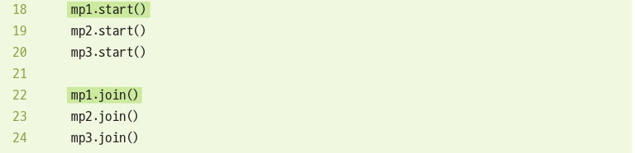
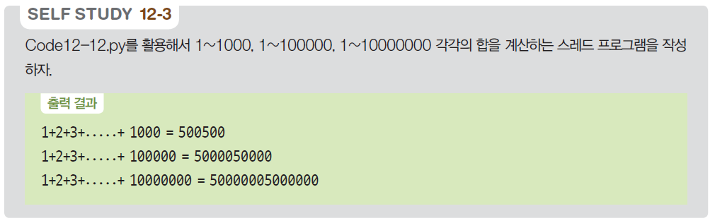
Section 06 객체지향 프로그래밍의 심화 내용

